Slide 1
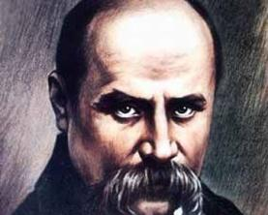
Т. Шевченко — письменник (поет, прозаїк, драматург) — політичний діяч — музикант — художник — співак — перекладач — основоположник української літературної мови — ...

Slide 2
Гра- змагання
1814-
1838-
1840-
1843-
1845-
1847-
1857-
1859-
1861-
Рік народження
Викуп із кріпацтва
Вихід “Кобзаря”
Перша поїздка в Україну
Закінчення Акаемії мистецтв, друга поїздка
Арешт Шевченка, заслання
Кінець заслання
Востаннє відвідав Україну
Рік смерті

Slide 3
Спадщина Шевченка-це
Збірка “Кобзар”
Дев’ять повістей
П’єса “Назар Стодоля”
Щоденник та листи

Slide 4
Рання творчість (схилявся до романтизму)
Романтизм-це…
Ознаки романтизму:
А) глибокі почуття;
Б)наявність сентименталізму;
В) захоплення історичним минулим;
Г)звернення до народнопоетичних засобів.

Slide 5
Т.Шевченко “До Основ’яненка”
Яким настроєм наповненна поезія?
Яку надію висловлює поет?
Яке протиставлення вживається у творі і
з якою метою?
Які рядки з поезії стали, на вашу думку, крилатими?
До кого звертається автор у цій поезії?

Slide 6
Тарас Шевченко “На вічну пам’ять Котляревському”
Яку картину ви бачите після прочитання поезії?
Дерево рішень
Українська природа
Україна
Верба
калина
Символи
України
Котляревський
Втрата митця
Порожнє гніздо соловейка
Символи втрати
Спадщина
Безсмертя

Slide 7
Цікаво…
Що робив би зараз наш Кобзар?

